Slide 1



EVALUATIE
Pagina 1
WWW.GREENKARTING.NL
LES 8 EVALUATIE

Slide 2
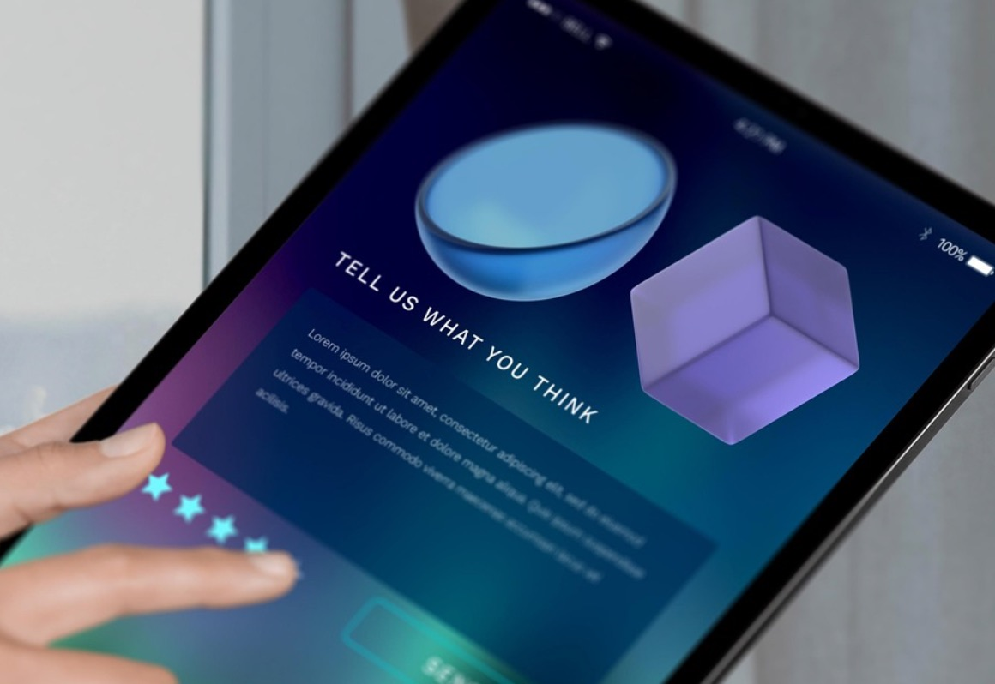
INLEIDING
EVALUEER DE SPONSORING RELATIE
· WAT GING GOED EN WAT KAN BETER?
· HOE VRAAG JE FEEDBACK VAN SPONSORS?
· HOE GEBRUIK JE INZICHTEN VOOR DE TOEKOMST?
· HOE MAAK JE EEN EINDRAPPORTAGE?
Pagina 2
WWW.GREENKARTING.NL
LES 8 EVALUATIE

Slide 3


ANALYSE
· ANALYSEER WAT GOED GING
· ANALYSEER WAT BETER KAN
· KIJK TERUG OP JE DOELEN
· VERGELIJK RESULTATEN MET VERWACHTINGEN
Pagina 3
WWW.GREENKARTING.NL
LES 8 EVALUATIE

Slide 4

FEEDBACK
· VRAAG FEEDBACK VAN SPONSORS OVER HUN ERVARING
· GEBRUIK EEN KORTE ENQUÊTE OF GESPREK
· LUISTER OPEN NAAR KRITIEK
· BEDANK SPONSORS VOOR HUN FEEDBACK
Pagina 4
WWW.GREENKARTING.NL
LES 8 EVALUATIE
Notes:
📚 AANVULLENDE TECHNOSKILLS:
· TV088 – PLAATS- EN VORMTOLERANTIES
· TV089 – PLAATWERK UITSLAGEN & VORMEN

Slide 5

VERBETERING
· GEBRUIK INZICHTEN VOOR VOLGENDE SPONSORRELATIES
· NOTEER VERBETERPUNTEN IN EEN DOCUMENT
· BESPREEK VERBETERINGEN MET JE TEAM
· MAAK EEN ACTIEPLAN VOOR VOLGEND JAAR
Pagina 5
WWW.GREENKARTING.NL
LES 8 EVALUATIE

Slide 6

RAPPORTAGE
· MAAK EEN EINDRAPPORT VOOR ELKE SPONSOR
· BESCHRIJF RESULTATEN EN PRESTATIES
· VOEG FOTO'S EN STATISTIEKEN TOE
· STUUR HET RAPPORT BINNEN 2 WEKEN NA AFLOOP
Pagina 6
WWW.GREENKARTING.NL
LES 8 EVALUATIE
Notes:
Later toevoegen:
📚 GEBRUIK:
· TECHNOSKILL TV009 – BOREN
· EVENTUEEL TV014 – AFBRAMEN

Slide 7

VOLGENDE STAPPEN
· PLAN JE SPONSORSTRATEGIE VOOR VOLGEND JAAR
· GEBRUIK GELEERDE LESSEN OM TE GROEIEN
· ONDERHOUD CONTACT MET BESTAANDE SPONSORS
· ZOEK NIEUWE SPONSORS MET JE OPGEDANE KENNIS
Pagina 7
WWW.GREENKARTING.NL
LES 8 EVALUATIE

Slide 8

AFSLUITING
VANDAAG HEBBEN JULLIE:
· DE SPONSORING RELATIE GEËVALUEERD
· FEEDBACK VERZAMELD VAN SPONSORS
· VERBETERPUNTEN VASTGESTELD
· EEN ACTIEPLAN VOOR DE TOEKOMST GEMAAKT
GOED GEDAAN! JULLIE ZIJN KLAAR MET DE LESMODULE!
Pagina 8
WWW.GREENKARTING.NL
LES 8 EVALUATIE

